Slide 1


Slide 2

第10章 位置服务与地图应用

Slide 3


01
位置服务
02
百度地图服务

Slide 4

1
位置服务

Slide 5

位置服务
在Android系统中，开发人员需要使用以下类访问定位服务。
LocationManager：该类提供系统定位服务访问功能。
LocationListener：当位置发生变化时，该接口从LocationManager中获得通知。
Location：该类表示特定时间地理位置信息，位置由经度、纬度、UTC时间戳以及可选的高度、速度、方向等组成。

Slide 6

主要内容
1
获得位置源
2
查看位置源属性
3
监听位置变化事件

Slide 7

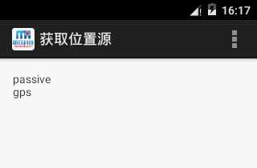
获得位置源
在Eclipse中创建Android项目，获得当前模拟器支持的全部位置源名称。

Slide 8
查看位置源属性
android.location.Criteria

Slide 9
查看位置源属性
常 量 | 说 明
ACCURACY_COARSE | 近似的精度
ACCURACY_FINE | 更精细的精度
ACCURACY_HIGH | 高等精度
ACCURACY_MEDIUM | 中等精度
ACCURACY_LOW | 低等精度
NO_REQUIREMENT | 无要求
POWER_HIGH | 高耗电量
POWER_MEDIUM | 中耗电量
POWER_LOW | 低耗电量

Slide 10
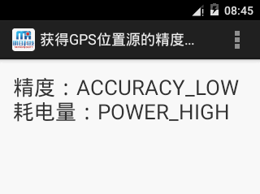
查看位置源属性
在Eclipse中创建Android项目，获得GPS位置源的精度和耗电量。

Slide 11
监听位置变化事件
在LocationManager类中，定义了多个requestLocationUpdates()方法，用来为当前Activity注册位置变化通知事件。该方法的声明如下：
public void requestLocationUpdates (String provider, long minTime, float minDistance, LocationListener listener)

Slide 12
LocationListener接口中方法说明
方 法 | 说 明
onLocationChanged | 当位置发生变化时调用该方法
onProviderDisabled | 当provider禁用时调用该方法
onProviderEnabled | 当provider启用时调用该方法
onStatusChanged | 当状态发生变化时调用该方法

Slide 13
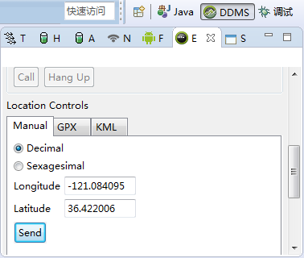
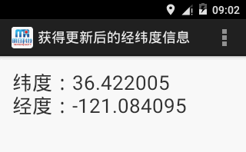
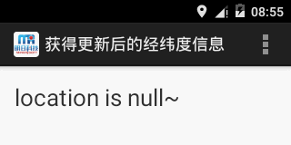
监听位置变化事件
在Eclipse中创建Android项目，获得更新后的经纬度信息。

Slide 14
2
百度地图服务

Slide 15
主要内容
1
获得地图API密钥
2
下载SDK开发包
3
新建使用百度地图API的Android项目
4
在地图上使用覆盖层

Slide 16
获得地图API密钥
使用百度地图Android SDK时，首先需要申请密钥（API Key）。该密钥与百度帐户相关联。因此，在申请密钥前，必须先注册百度帐户。另外，该密钥还与创建的过程名称有关。
密钥的申请地址为：http://lbsyun.baidu.com/apiconsole/key

Slide 17
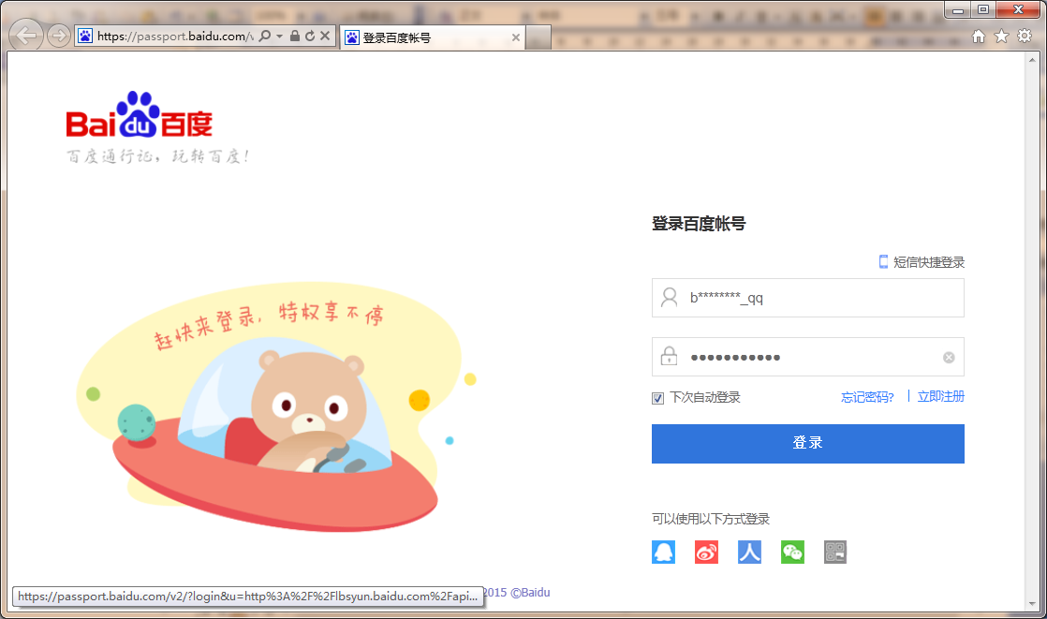
获得地图API密钥

Slide 18
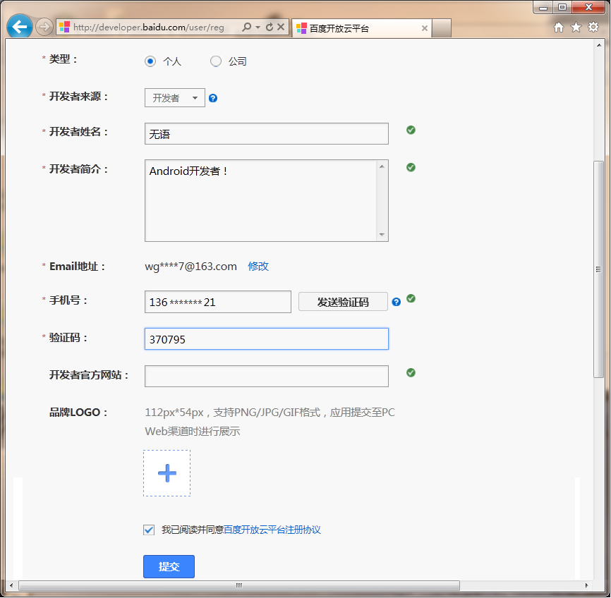
获得地图API密钥

Slide 19
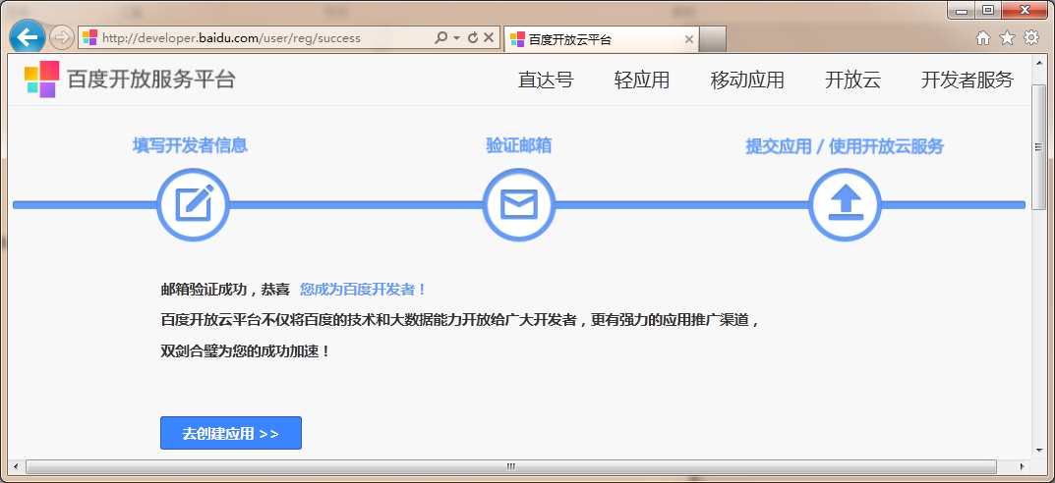
获得地图API密钥

Slide 20
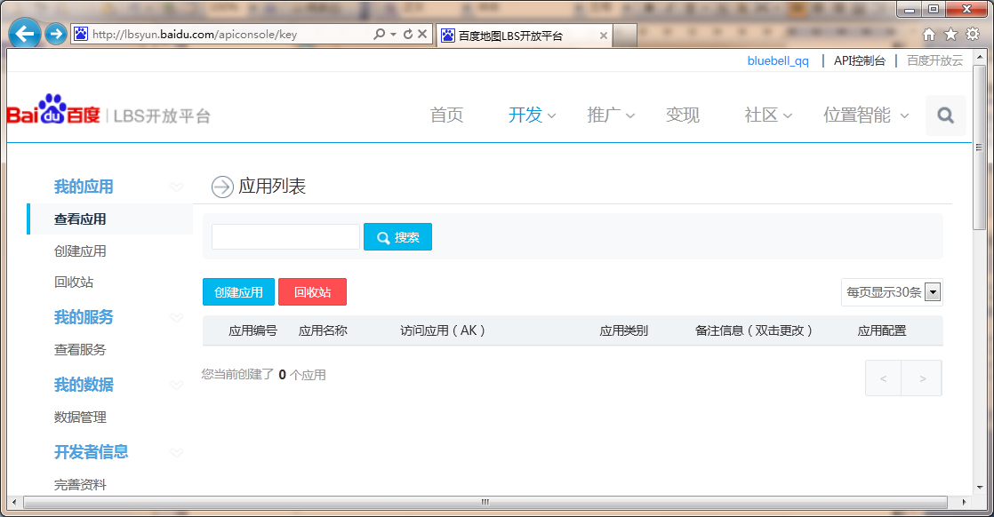
获得地图API密钥

Slide 21
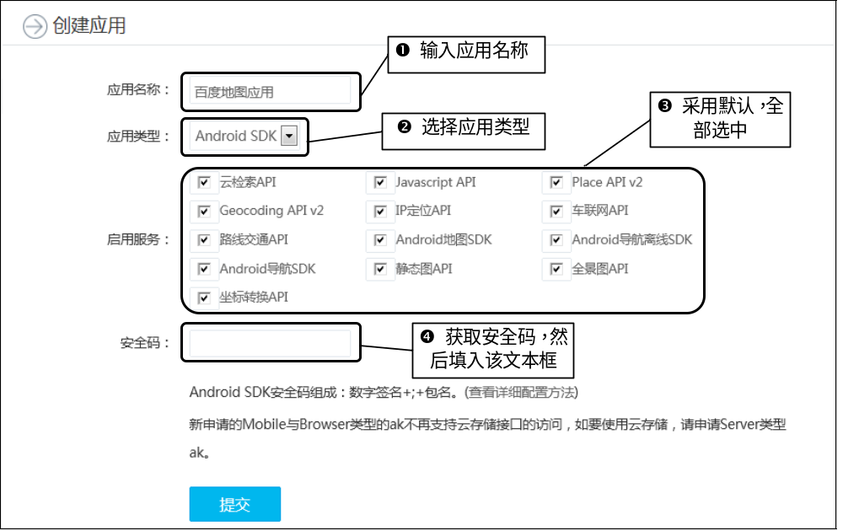
获得地图API密钥

Slide 22
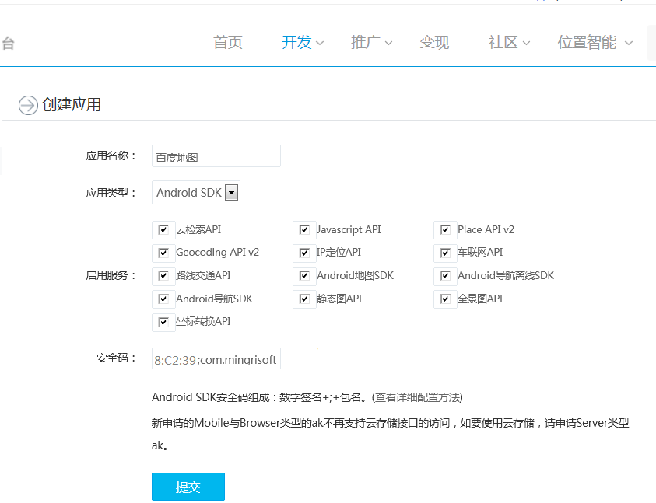
获得地图API密钥

Slide 23
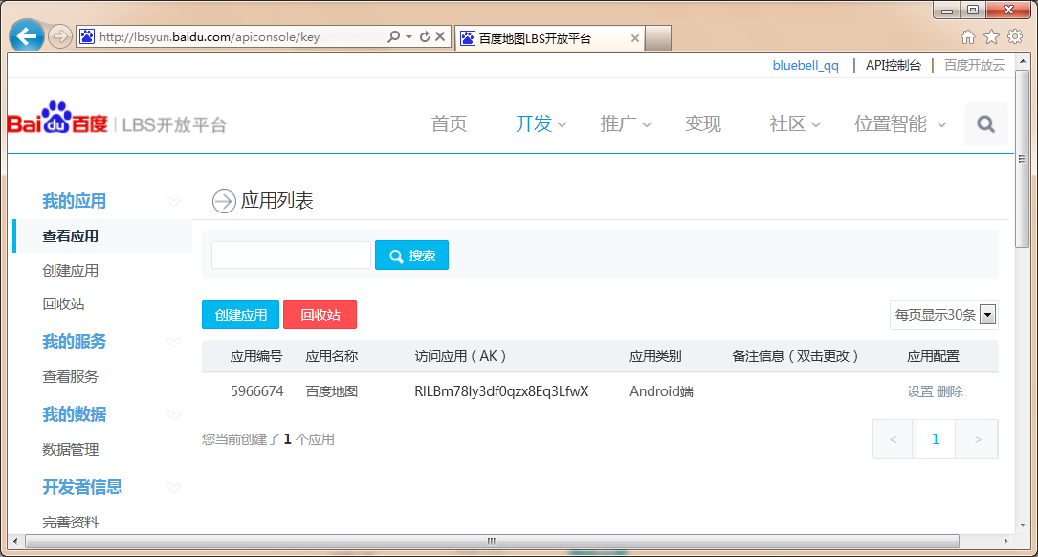
获得地图API密钥

Slide 24
下载SDK开发包
要开发百度地图应用，需要下载百度地图SDK开发包，它可以到百度地图API网站下载，网址为：
http://developer.baidu.com/map/index.php?title=首页

Slide 25
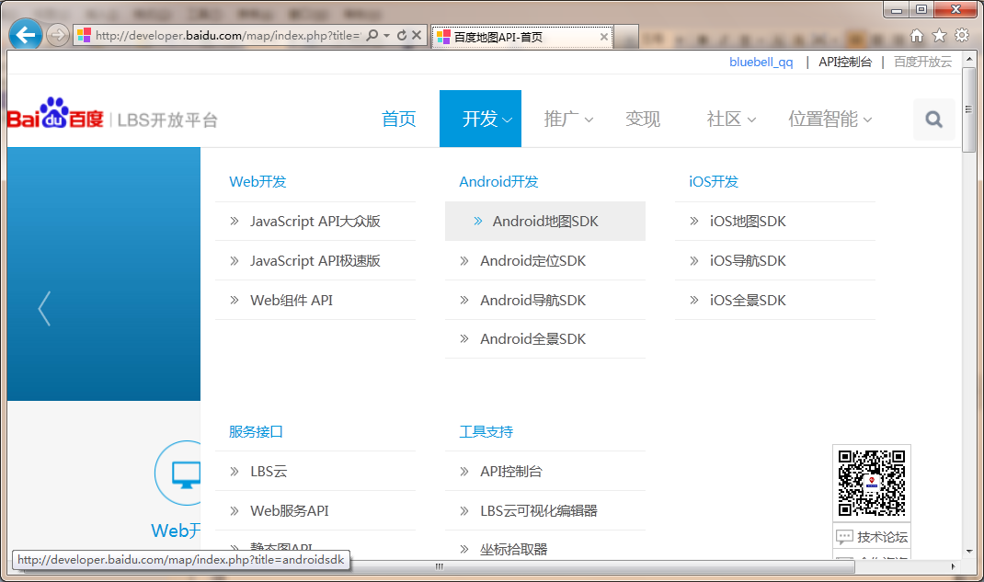
下载SDK开发包

Slide 26
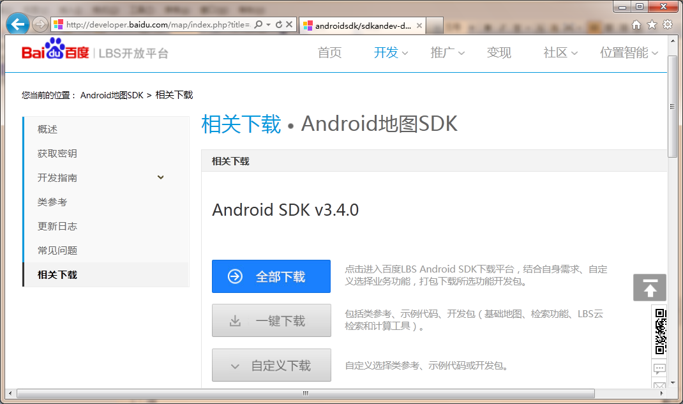
下载SDK开发包

Slide 27
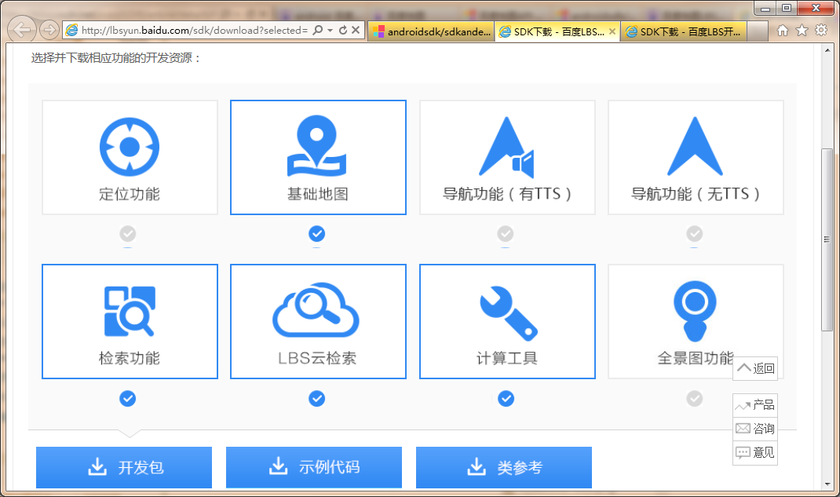
下载SDK开发包

Slide 28
下载SDK开发包
BaiduLBS_AndroidSDK_Lib.zip

Slide 29
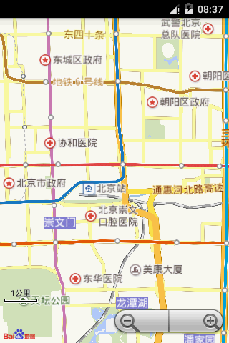
新建使用百度地图API的Android项目
在Eclipse中创建Android项目，应用百度地图API实现在项目中显示百度地图。

Slide 30
在地图上使用覆盖层
创建LatLng对象的基本语法格式如下：
LatLng point=new LatLng(纬度值,经度值);
例如，要将覆盖物标记在长春，可以使用下面的代码创建LatLng对象。
LatLng point = new LatLng(43.83,125.33);

Slide 31
在地图上使用覆盖层
创建一个定位图标，可以使用下面的代码。
//构建覆盖物图标
BitmapDescriptor bitmap=BitmapDescriptorFactory.fromResource(R.drawable.ic_launcher);
//构建MarkerOption，用于在地图上添加覆盖物
OverlayOptions option = new MarkerOptions()
.position(point)
.icon(bitmap);

Slide 32
在地图上使用覆盖层
调用百度地图对象的addOverlay()方法在地图上添加覆盖物。addOverlay()方法的基本语法格式如下：
Overlay com.baidu.mapapi.map.BaiduMap.addOverlay(OverlayOptions arg0)

Slide 33
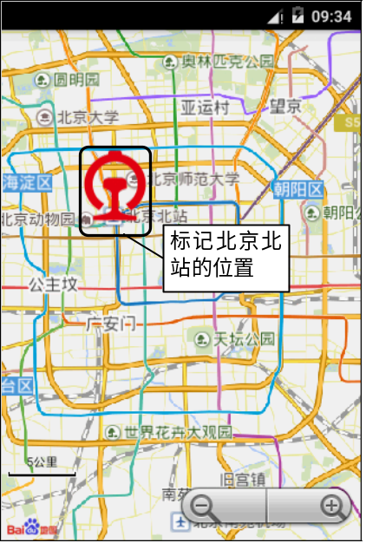
在地图上使用覆盖层
在Eclipse中创建Android项目，实现在百度地图上标记北京北站的位置。

Slide 34
小结
在本章中首先介绍了Android中提供的位置服务，然后介绍了如何使用百度地图服务。其中，在介绍位置服务时，主要介绍了如何获得位置源、查看位置源属性，以及监听位置变化事件；在介绍百度地图时，主要介绍了如何在Android项目中使用百度地图，以及如何在地图上使用覆盖层。这些内容在开发地图应用时非常重要，需要重点掌握。

Slide 35
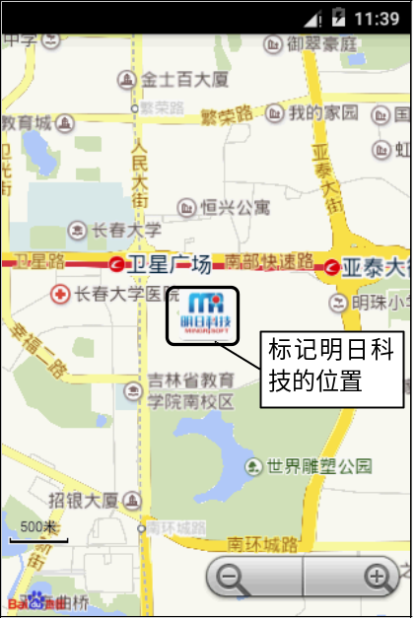
上机指导
使用百度地图时，可以在指定的位置进行标记，本实例将实现在百度地图上标记明日科技的位置。

Slide 36


